Slide 1
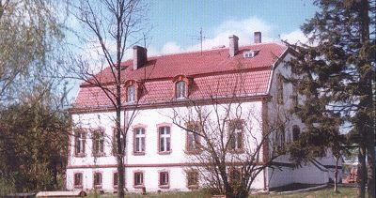
Szkoła podstawowa w wytownie

Slide 2
SZKOŁA
WIZJA
Pragniemy, żeby w naszej szkole panowała atmosfera przyjaźni i wzajemnej akceptacji.
Dokładamy wszelkich starań, aby uczeń czuł się pewnie i bezpiecznie.
MISJA
Jesteśmy szkołą, która :
zapewnia wszechstronny rozwój osobowości uczniów,
wspomaga rodzinę w procesie wychowania,
gwarantuje nauczanie przez wysoko wykwalifikowaną kadrę, opierającą współpracę z uczniami i rodzicami na zasadzie partnerstwa,
jest przyjazna dla ucznia, rodziców i nauczycieli.

Slide 3

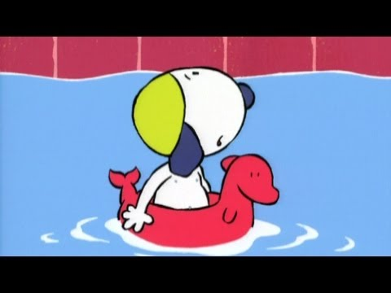
ZAJĘCIA OBOWIĄZKOWE
I
DODATKOWE
ZAJ. WSPOMAGAJĄCE ROZWÓJ
UCZNIA:
LOGOPEDIA
REWALIDACJA IND.
ZAJ. KOR – WYR.
ZAJ. DYD. – WYR.
NAUKA PŁYWANIA(
KOŁA
ZAINTERESOWAŃ::
ZAJ. PLASTYCZNE
ZAJ. WOKALNE
LEKCJE BIBLIOTECZNE
ZAJ. TEATRALNE
ZAJ. SPORTOWE

Slide 4

KALENDARZ IMPREZ SZKOLNYCH
2014 / 2015 R.

Slide 5
APEL – POWSTANIE PAŃSTWA PODZIEMNEGO ( 75 LAT )

Slide 6
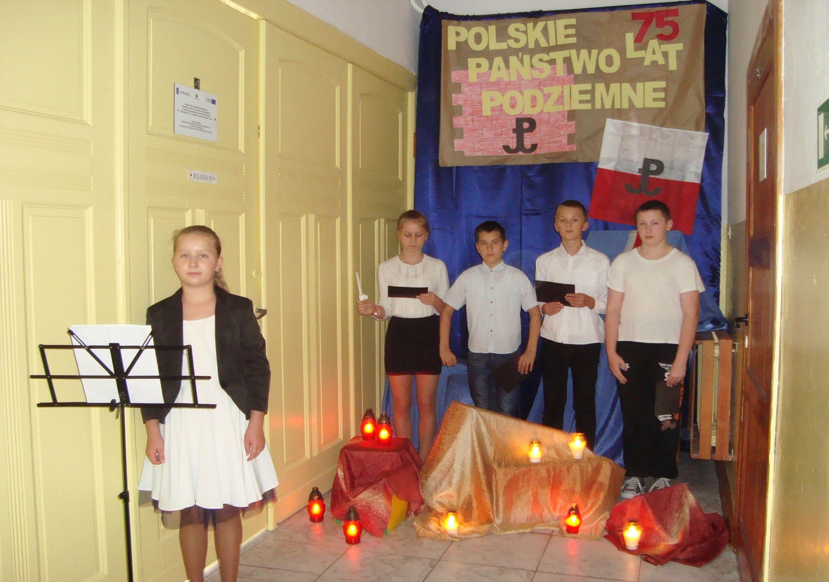

Slide 7

WYBORY DO SAMORZĄDU SZKOLNEGO

Slide 8
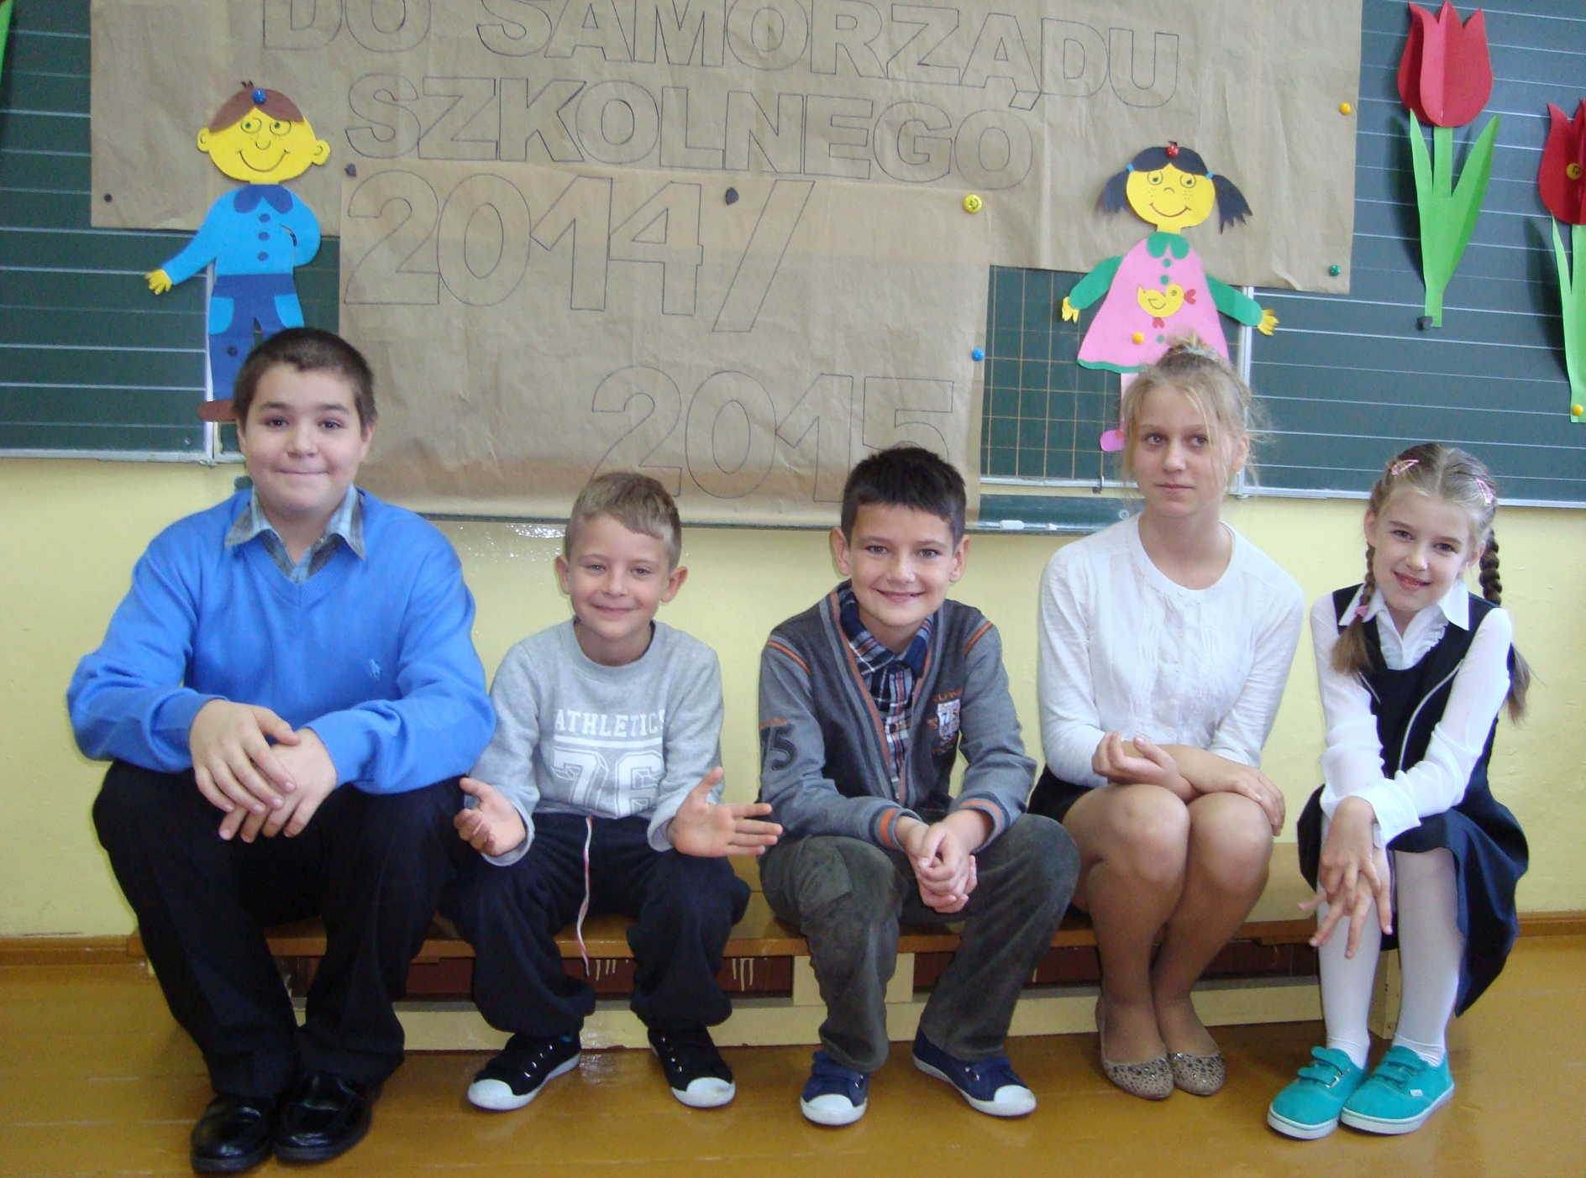

Slide 9
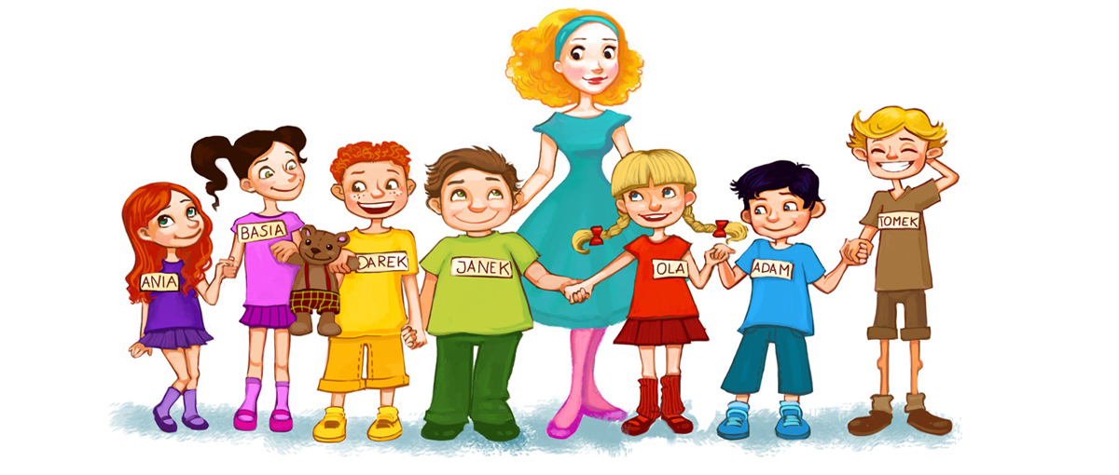
ŚWIĘTO NAUCZYCIELI I PRACOWNIKÓW SZKOŁY

Slide 10
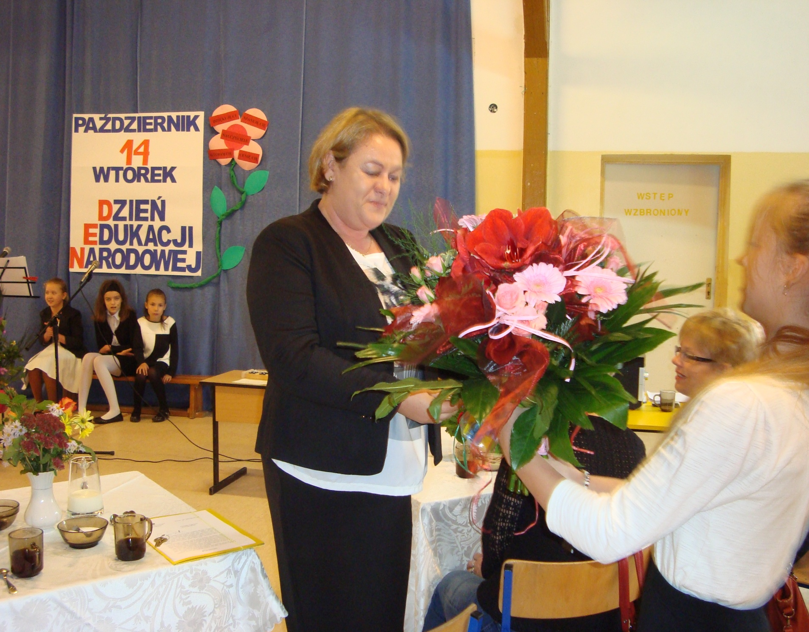

Slide 11

APEL – ŚWIĘTO NIEPODLEGŁOŚCI

Slide 12
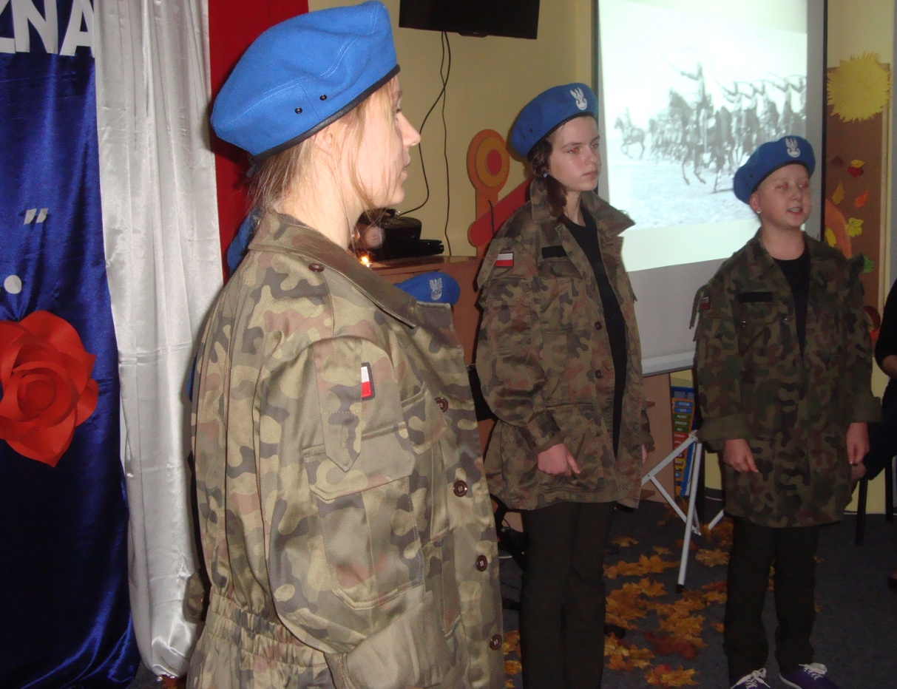
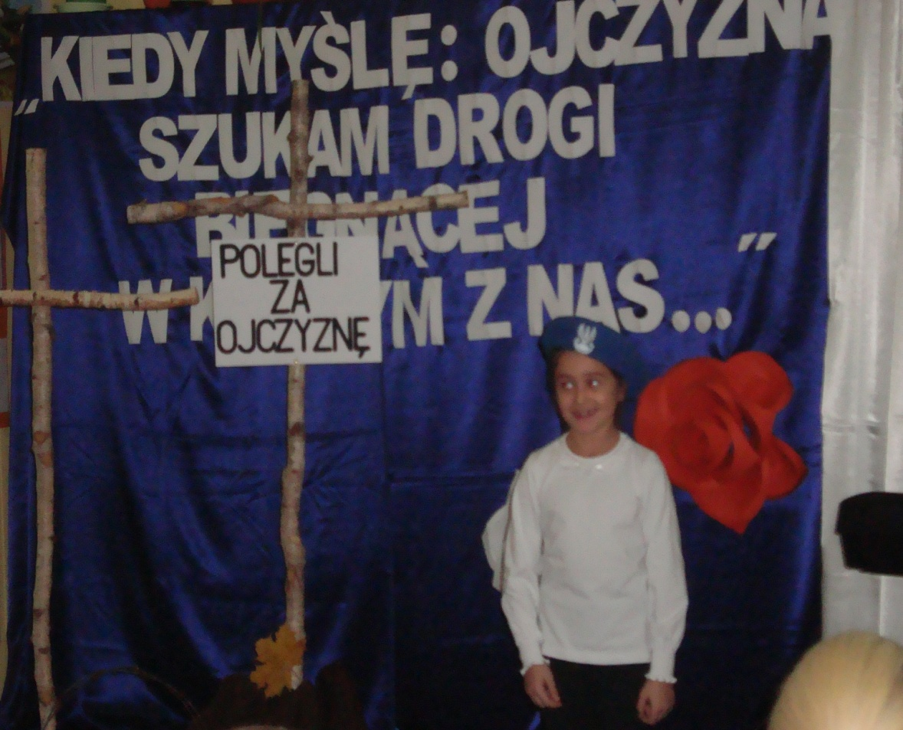

Slide 13
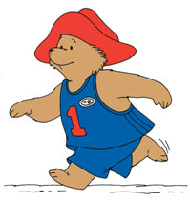

DZIEŃ MISIA

Slide 14
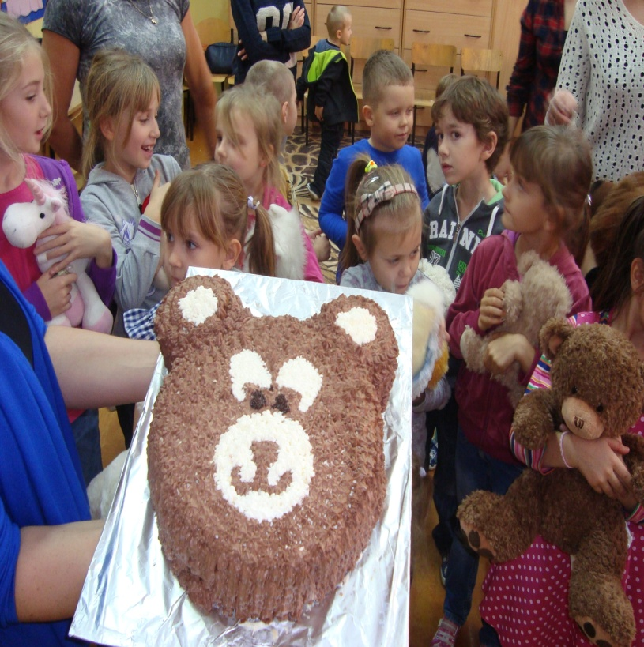
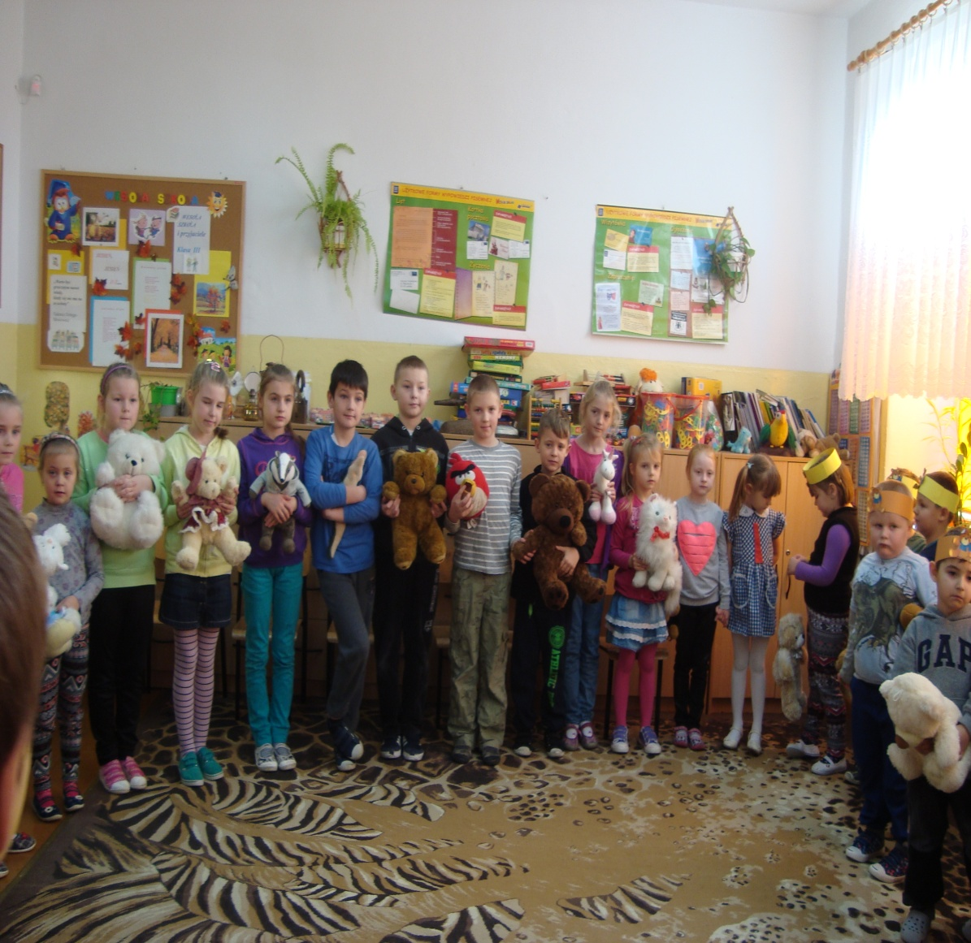

Slide 15
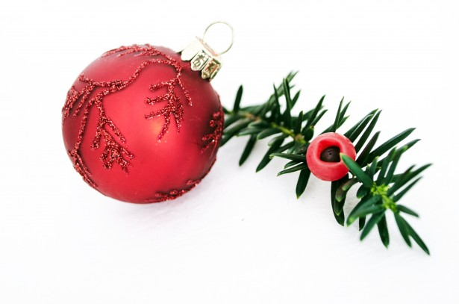
APEL - BOŻONARODZENIOWY

Slide 16

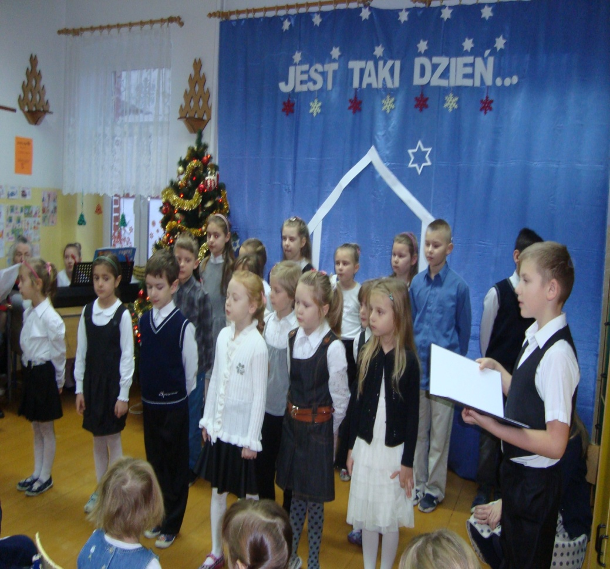
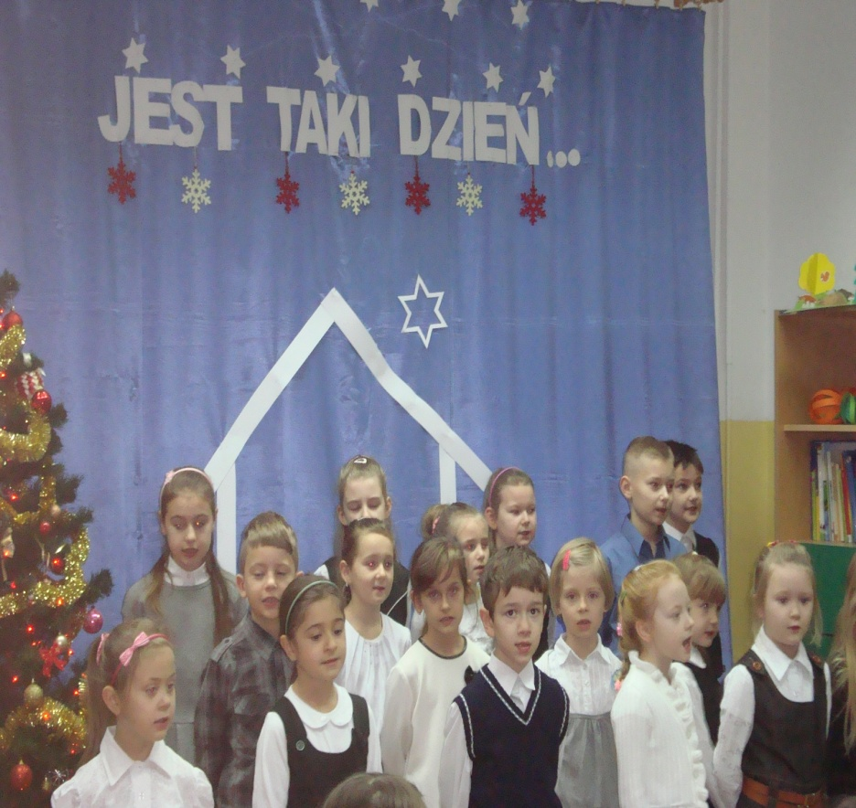

Slide 17

DZIEŃ BABCI I DZIADKA

Slide 18
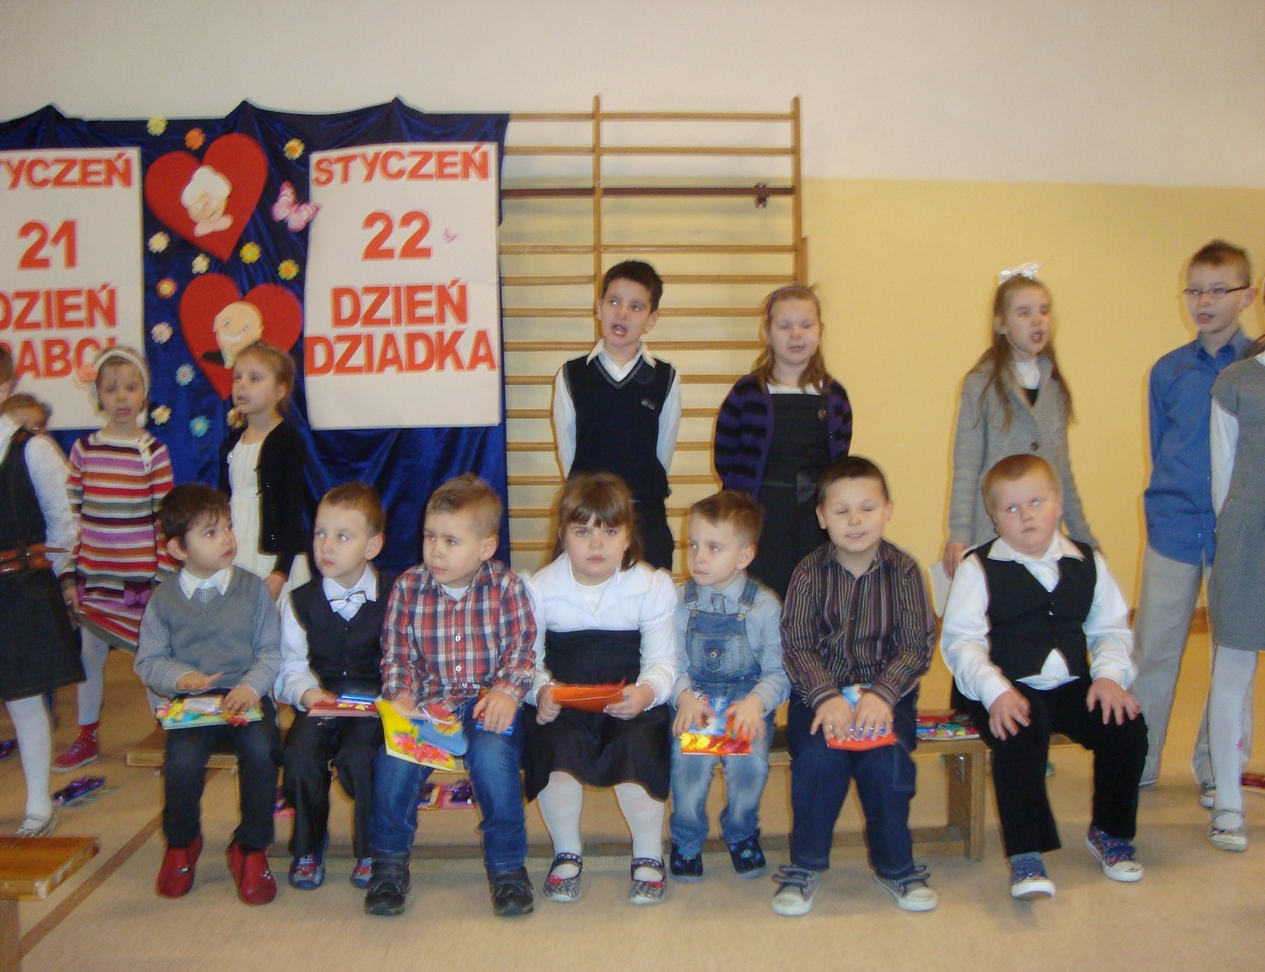

Slide 19
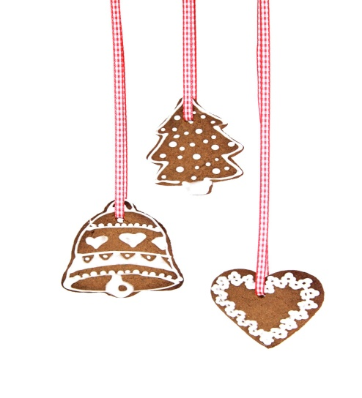
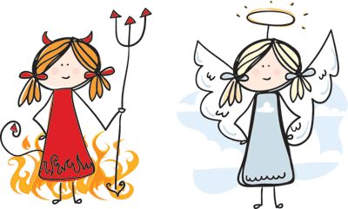
WSPÓLNE KOLĘDOWANIE

Slide 20
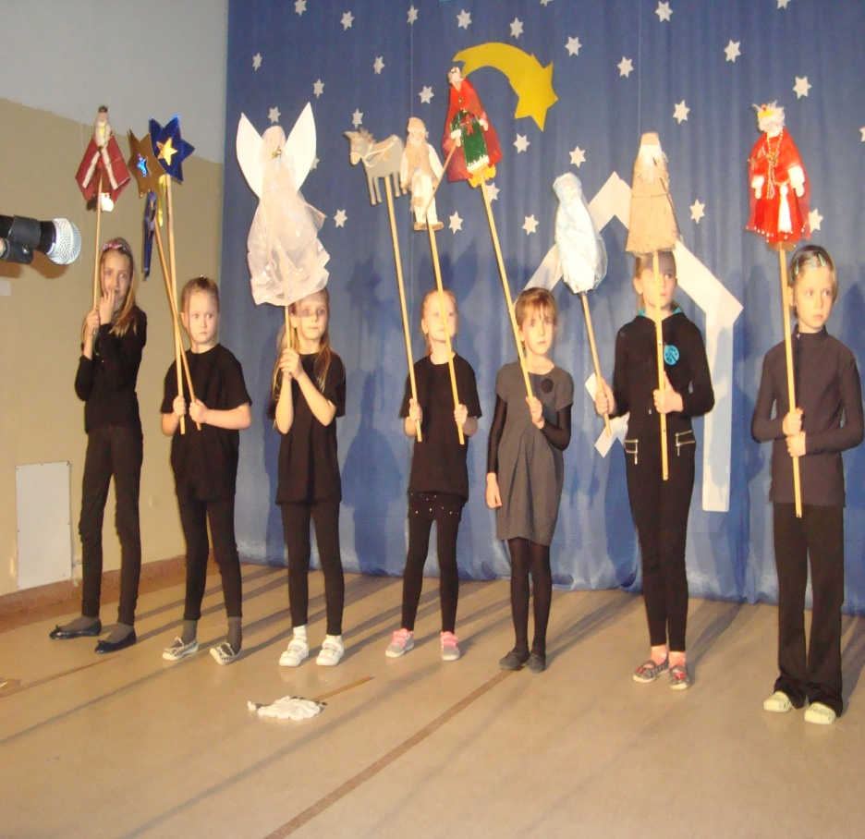
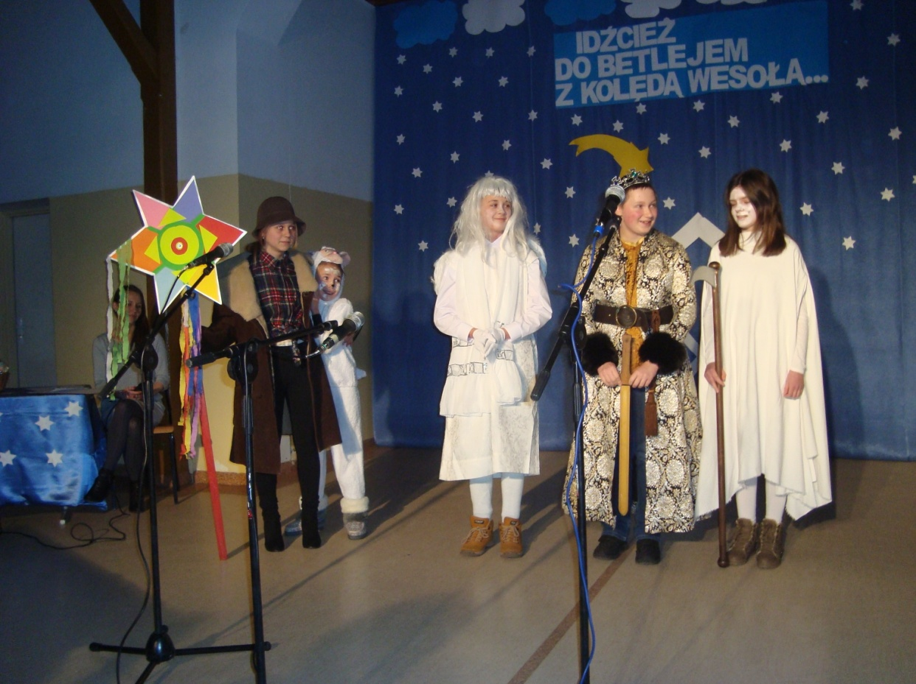

Slide 21
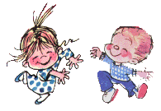

BAL KARNAWAŁOWY

Slide 22
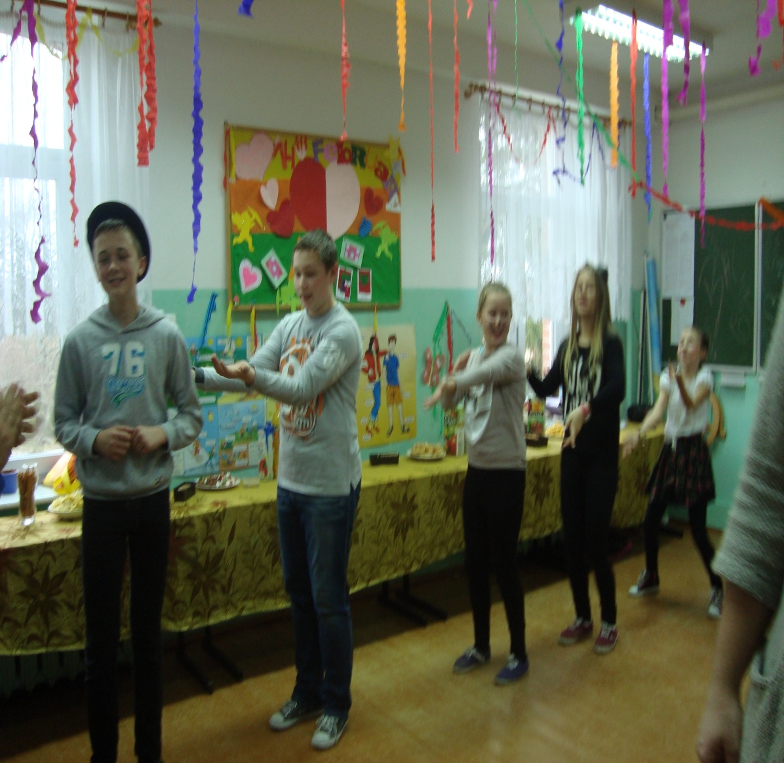
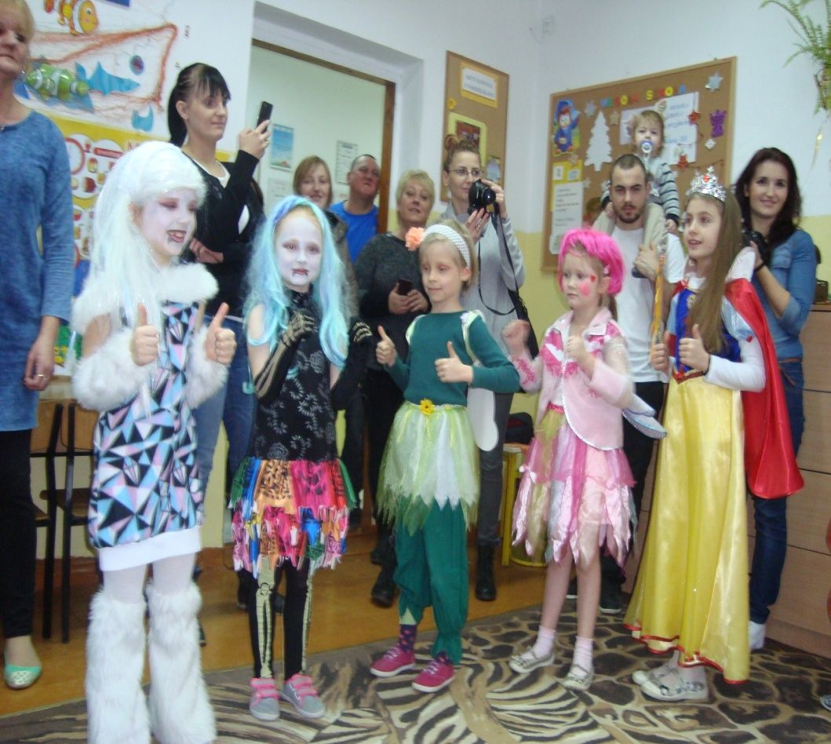

Slide 23


PIERWSZY DZIEŃ WIOSNY

Slide 25

APEL - WIELKANOC

Slide 26
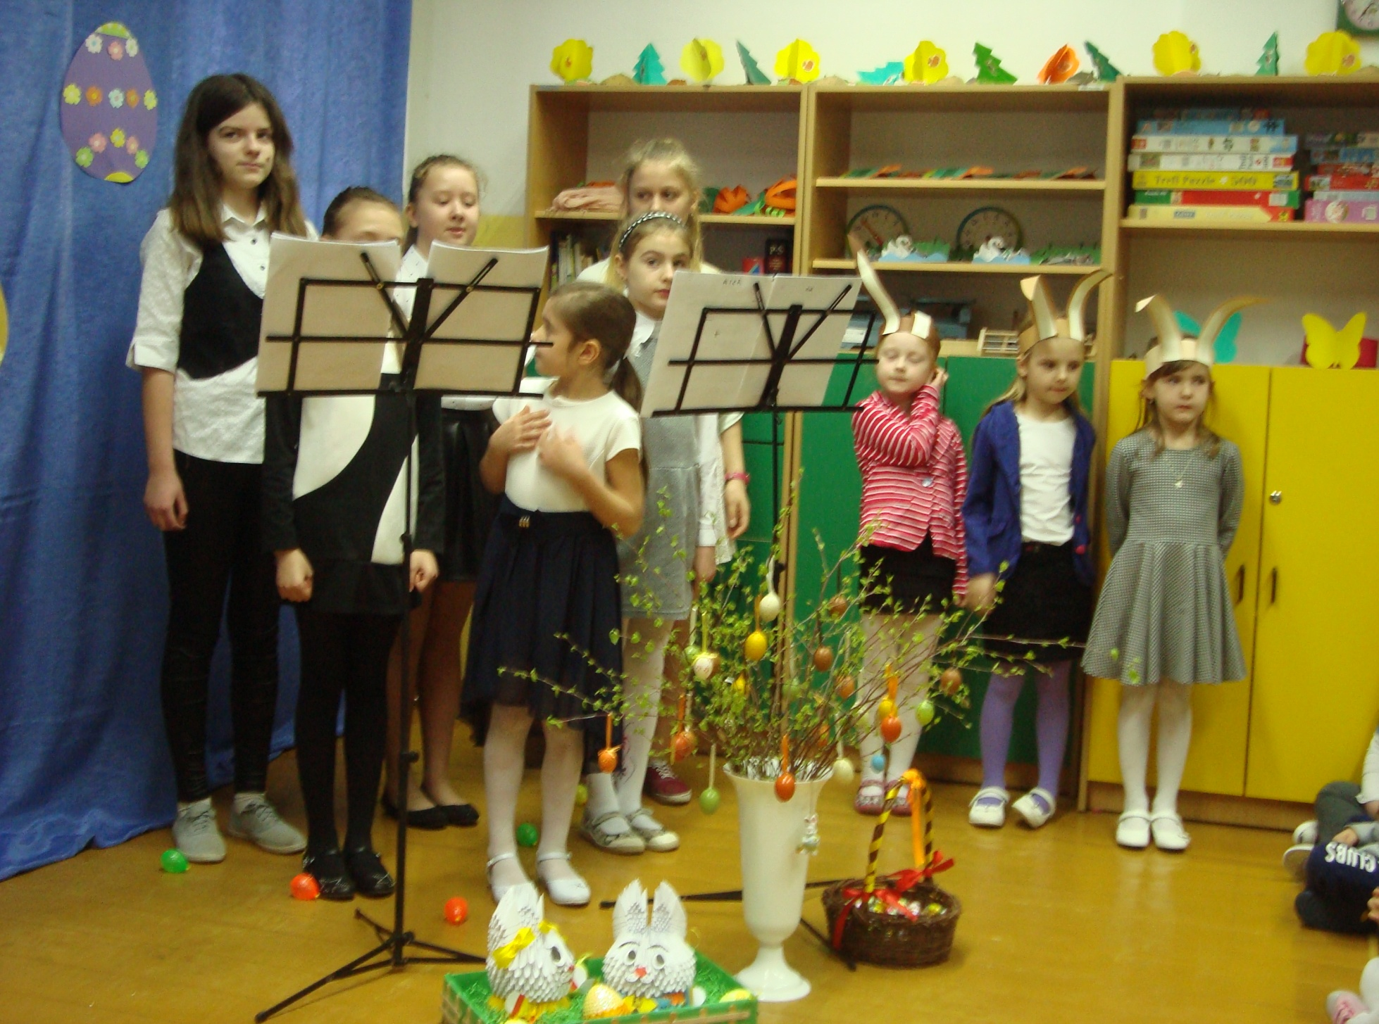


Slide 27

APEL – ŚWIĘTA MAJOWE

Slide 28
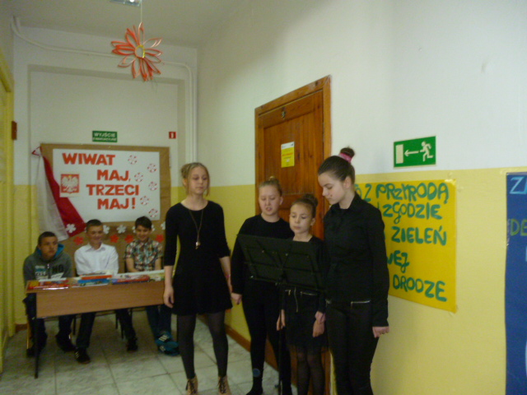
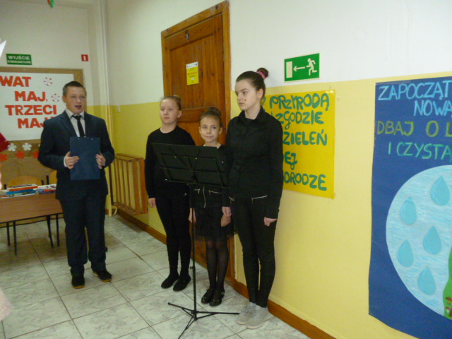

Slide 29

FESTIWAL PIOSENKI ANGIELSKIEJ

Slide 30
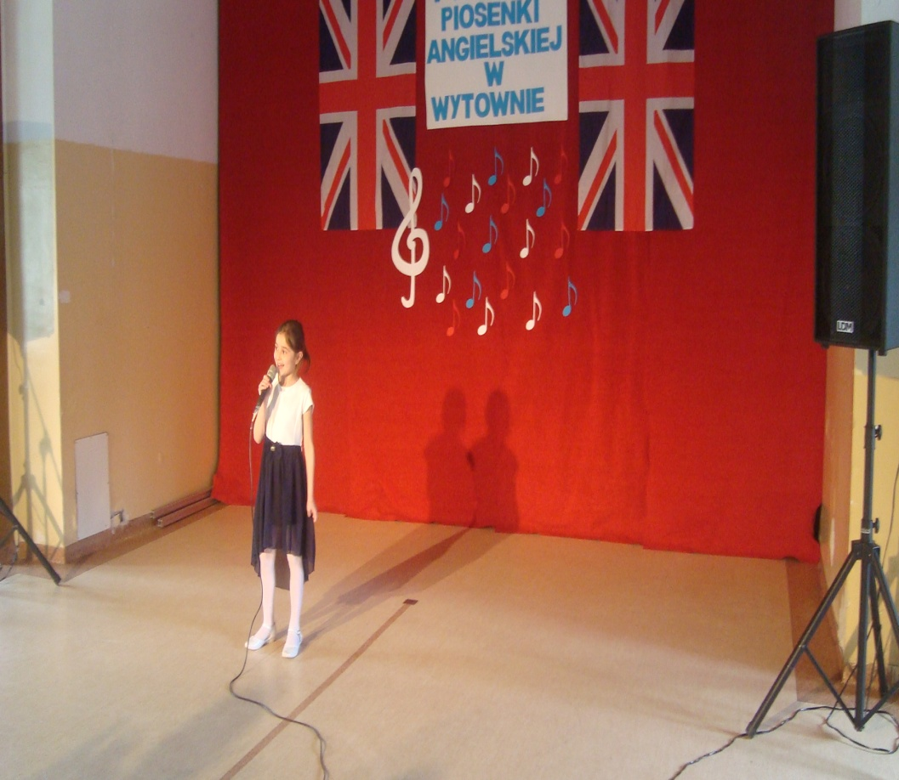
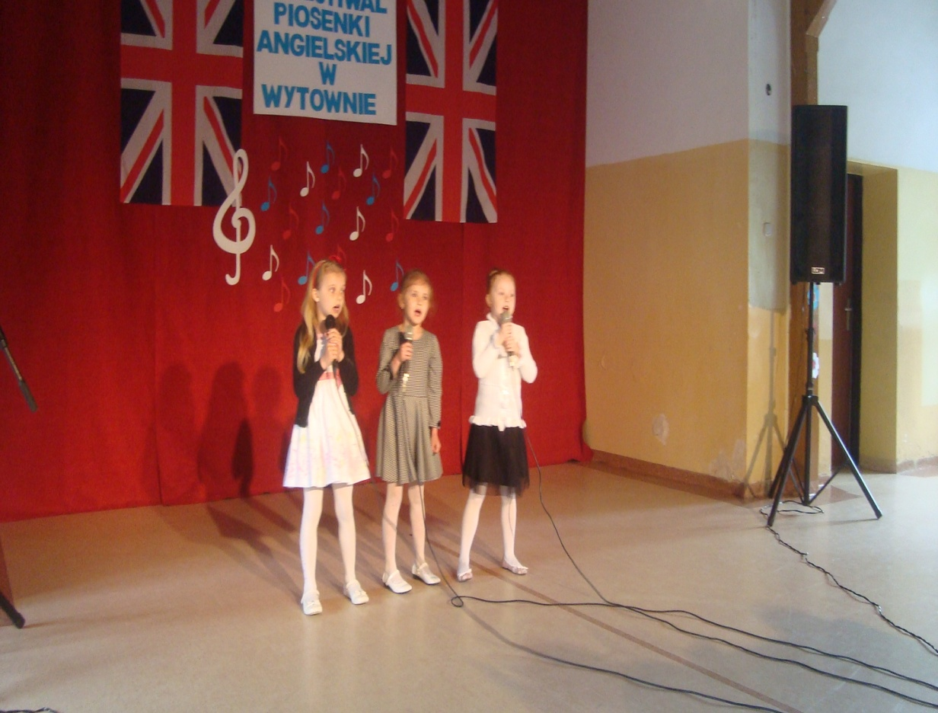

Slide 31




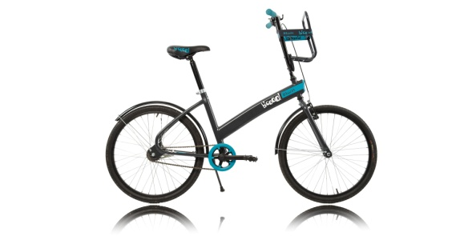
INNE WAŻNE WYDARZENIA I IMPREZY SZKOLNE.

Slide 32
PASOWANIE NA PIERWSZOKLASISTĘ
PASOWANIE NA „ 0 ‘
TEST SZÓSTOKLASISTY
KONKURS BRD - JESTEŚMY ORGANIZATORAMI
ZAWODY SPORTOWE
LEKCJE PRZYRODY – W SLUPSKU
LEKCJE JĘZYKA ANGIELSKIEGO
LEKCJE PLASTYKI W TERENIE
HALLOWEEN
MIKOŁAJKI
JASEŁKA
ZAJECIA Z PIERWSZEJ POMOCY
SPOTKANIE Z PRZEDSTAWICIELEM FOKARIUM
SWIĘTO DNIA ZIEMI
KONCERT W FILHARMONII

Slide 33
X Spotkania z piosenką nie tylko religijną. Patronat Akademia Pomorska w Słupsku.
Zofia Stola - I miejsce, nagroda Wójta Gminy Smołdzino.
Joanna Płatwa - nagroda specjalna Księdza Proboszcza ze Smołdzina.
VIII Wojewódzki Konkurs Sienkiewiczowski " Sienkiewicz słowem malowany" - kategoria opowiadanie, II miejsce Kacper Stola , III miejsce Magdalena Penk.
IV Międzyszkolny Konkurs Piosenki Żołnierskiej - I miejsce Joanna Płatwa.
XI Miejsko - Gminny konkurs Polskiej Poezji i Pieśni Patriotycznej- organizator SP Objazda- II miejsce Joanna Płatwa, Nikola i Natalia Stebelska otrzymały dyplomy za udział w konkursie.
Wojewódzki Konkurs- " Śpiewajmy kolędy" - Joanna Płatwa, II miejsce, uczestnictwo Zofia Stola.
9 stycznia 2015 r. odbył się X Miejsko - Gminny Konkurs Kolęd i Pastorałek w SP w Zaleskich. Zofia Stola- I miejsce , Joanna Płatwa - II miejsce.
X Powiatowy Przegląd Jasełek Szkół Podstawowych - I miejsce SP Wytowno.
VIII Miejsko - Gminny Konkurs Plastyczny dla uczniow klas I - III " Malowane wierszem". Klasa II - trzecie miejsce Adrian Stola, wyróznienie - Karol Oleszkiewicz. Klasa III - drugie miejsce Dagmara Czywil.
Gminny konkurs BRD - IV miejsce.
XIII Festiwal Piosenki Dziecięcej i Młodziezowej : Gama 2015 - Joanna Płatwa - wyróżnienie, uczestnictwo - Zofia Stola.
Gminne zawody szkół podstawowych w piłce koszykowej - I miejsce Szkoła Podstawowa w Wytownie.

Slide 34
20 maja 2015 r. – Festiwal Piosenki Angielskiej w Wytownie.
II miejsce Zuzanna Kubicz, Hanna Penk, Klaudia Żorniak.
III miejsce Zofia Stola.
W kategorii klas IV – VI , II miejsce Joanna Płatwa.
22 maja 2015r. – Wojewódzki Festiwal Piosenki Rosyjskiej w Słupsku
Joanna Płatwa – I miejsce.

Slide 35
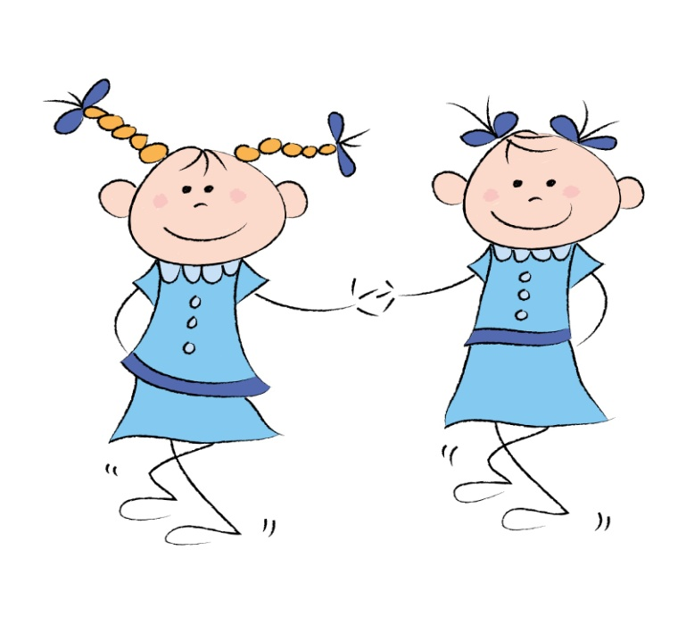
PUNKT PRZEDSZKOLNY

Slide 36
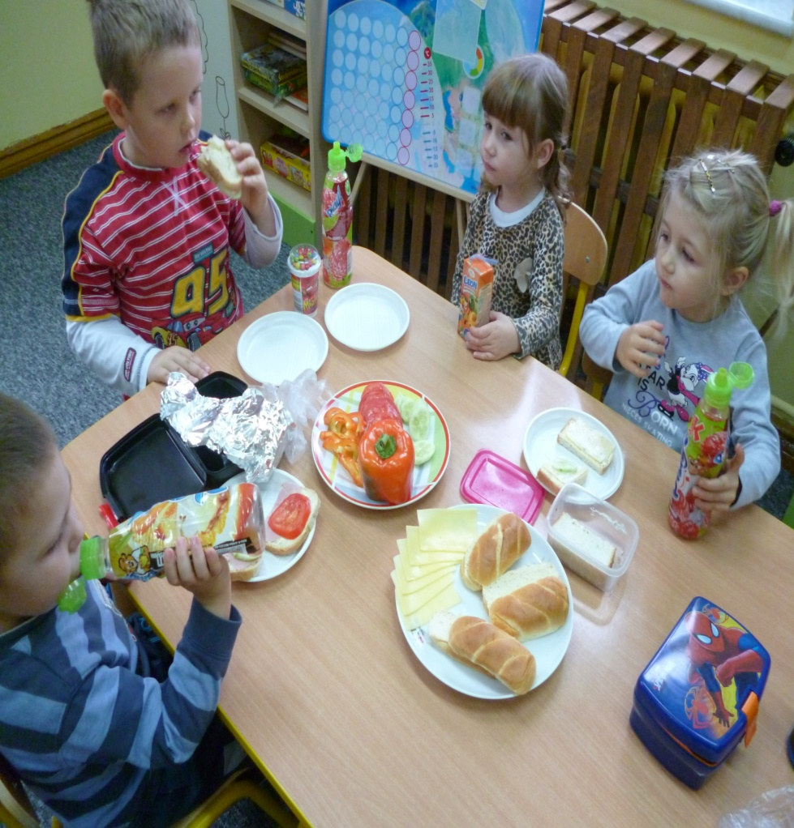
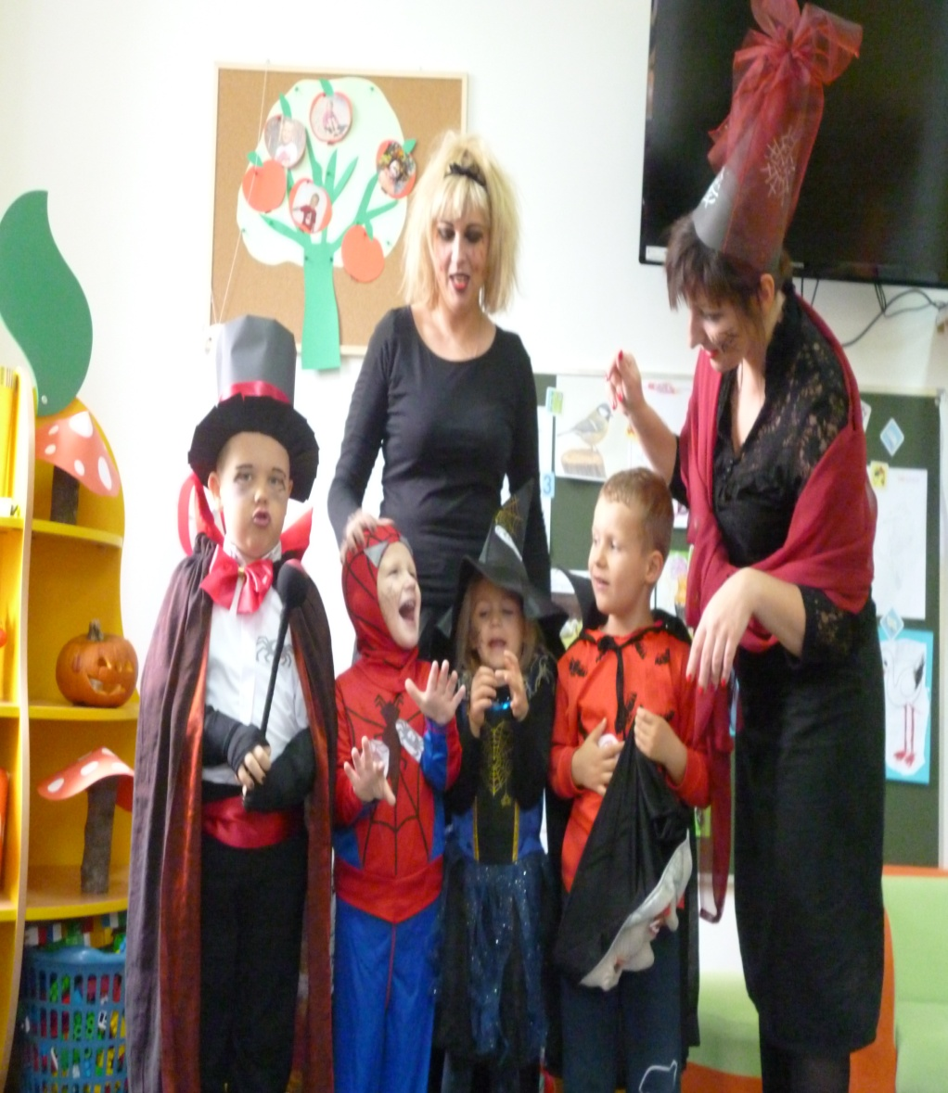

Slide 37
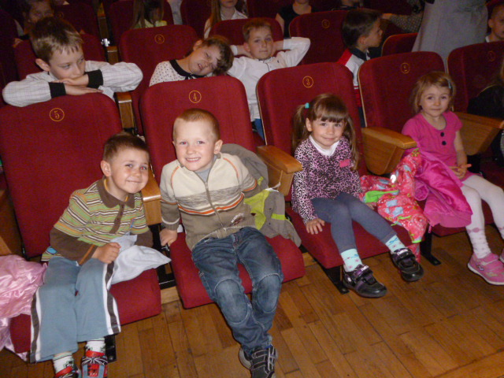
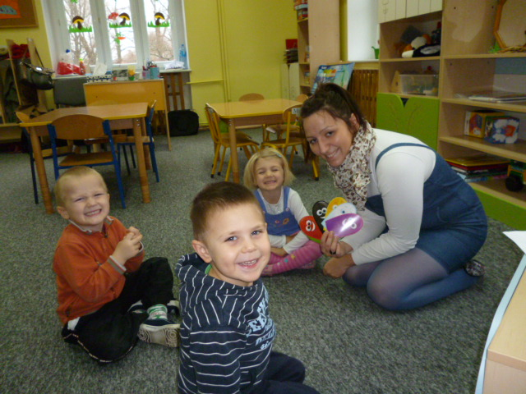
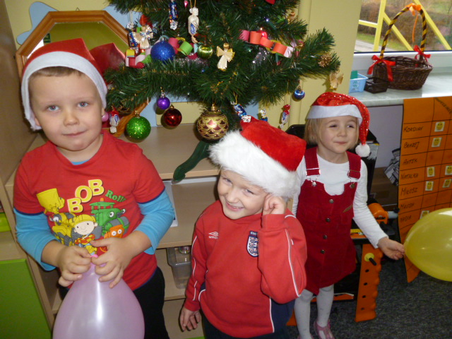
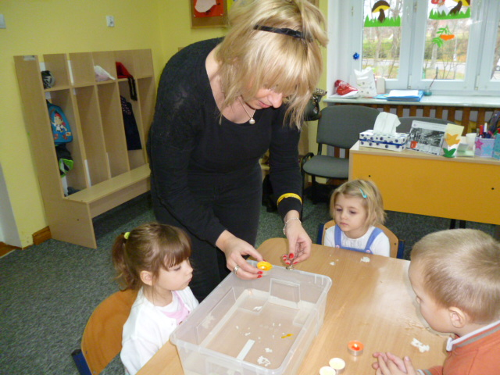

Slide 38
ZAPRASZAMY NA NASZĄ SZKOLNĄ STRONĘ INTERNETOWĄ
spwytowno

